Slide 1
Все профессии важны,
все профессии
нужны
воспитатель
МБДОУ г. Иркутска детского сада №132
Петрунина И.А.

Slide 2
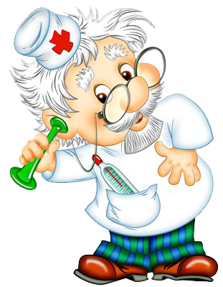
Доктор
Врач в белом халате сидит в кабинете,
Спешат к нему мамы, и папы, и дети,
Он знает симптомы ветрянки и кори.
И верное средство от грусти и боли.

Slide 3
Пожарный
Если вдруг беда случится,
Где-то что-то загорится,
Нам пожарный нужен срочно,
Он поможет, это точно!

Slide 4
Полицейский
У него серьёзный вид,
За порядком он следит.
Ясным днём, ночной порой,
Охраняет наш покой!

Slide 5
Учитель
Быть учителем призванье,
Нужно так детей любить,
Чтобы душу и старанье,
Без остатка им дарить.

Slide 6
Воспитательница
Воспитательница с нами занимается часами,
С ней на улице гуляем,
Вместе песни распеваем.

Slide 7
Ветеринар
Доктор, но не для детей,
А для птиц и для зверей,
У него особый дар
Этот врач – ветеринар!

Slide 8
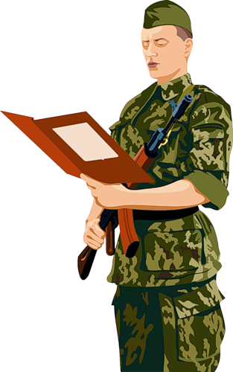
Военный
А это военный. Он в армии служит.
С техникой сложной, армейскою дружит.

Slide 9
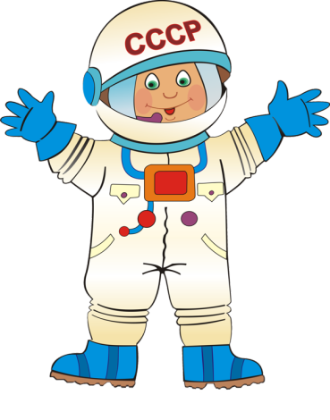
Космонавт
Он пример для всех ребят,
Его зовут героем!
Гордо носит космонавт
Звание такое.

Slide 10
Маляр
Вот на краешке с опаской.
Он железо красит красой,
У него в руке ведро,
Сам раскрашен он пестро.

Slide 11
Парикмахер
Дайте ножницы расческу.
Он вам сделает прическу.
Парикмахер непременно,
Подстрижет вас современно.

Slide 12
Пилот
Словно птица он летает,
Самолётом управляет,
Если надо он за час,
В Африку доставит Вас.

Slide 13
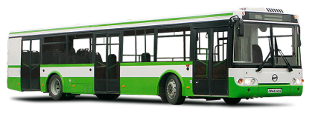
Водитель
Я с утра кручу баранку,
Потому что спозаранку,
Едут люди на работу,
И водить их должен кто-то.

Slide 14
Повар
Знают повара секреты,
Приготовления вкусных блюд.
Спасибо скажем им за это,
Быть поваром – нелегкий труд!

Slide 15
Почтальон
Сотни писем, телеграмм,
Он разносит по домам,
А в конвертах голубых,
Вести от друзей, родных.

Slide 16
Продавец
В магазине, на базаре,
И в буфете, наконец,
Всюду где б вы не бывали
Вас встречает – продавец.

Slide 17
Сантехник
Мне нужны такие вещи,
Молоток, тиски и клещи,
Ключ, напильник и ножовка,
А нужней всего – сноровка!

Slide 18
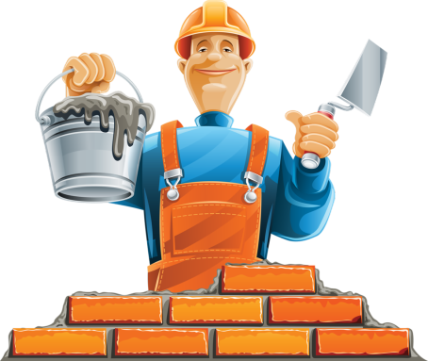
Строитель
Дом в котором мы живём,
Кто построил этот дом?
Знает в доме каждый житель,
Что его возвёл строитель!

Slide 19
Уборщица
У уборщицы Карлотты очень важная работа.
Подмести, пропылесосить,
Всё поднять, что на пол бросят,
Вымыть окна, стены, пол,
Протереть от пыли стол.

Slide 20
Учёный
В микроскоп учёный смотрит,
Видно, опыты проводит.
Дела нет ему до скуки –
Весь в работе, весь в науке.

Slide 21
Фотограф
Он все сфотографирует,
И Вас, и праздник Ваш,
И Вам скорей покажет
Свой фоторепортаж.

Slide 22
Футболист
Быть футболистом – не работа,
А откровенно говоря, Великий дар – попасть в ворота
И промахнуться в вратаря!

Slide 23
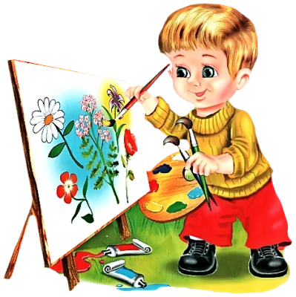
Художник
У меня есть карандаш, разноцветная гуашь,
Акварель, палитра, кисть,
И бумаги плотный лист,
А ещё - мольберт-треножник,
Потому что я – художник!

Slide 24
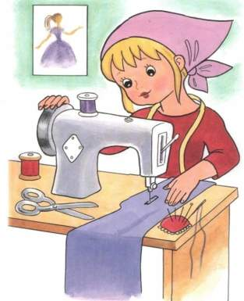
Швея
Руки швеи прославляют поэты.
Ткань шелестит и машинка жужжит,
День для швеи пролетит незаметно,
Любит она моделировать, шить.

Slide 25
Электрик
Вдруг погас в квартире свет.
Как нам быть, кто даст совет?
Мы электрика зовём.
Он приходит сразу в дом.

Slide 26
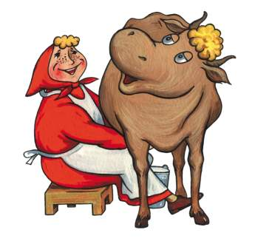
ДОЯРКА
Утром солнце светит ярко, Молочко несёт доярка. Тёплое, коровье, Детям на здоровье.

Slide 27
Спасибо
за внимание.

